Slide 1
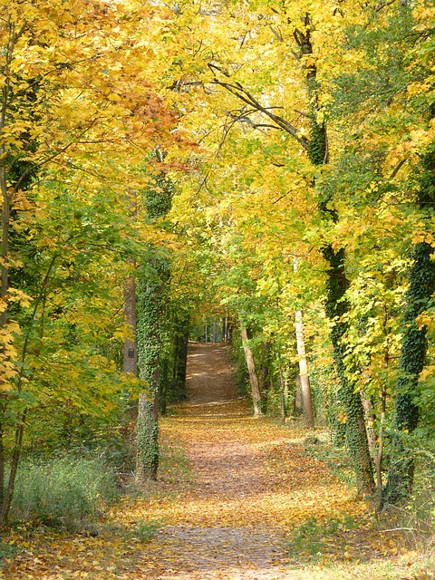
Золотая осень
Стихотворение
об осени……..
Подготовила
Воспитатель подготовительной группы
ГБДОУ детского сада №31 Красносельского
района Санкт-Петербурга
Сукочева Елена Александровна

Slide 2
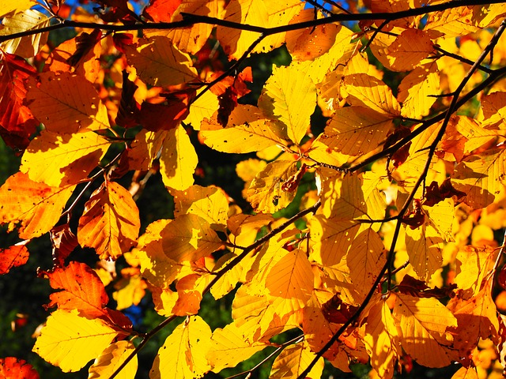
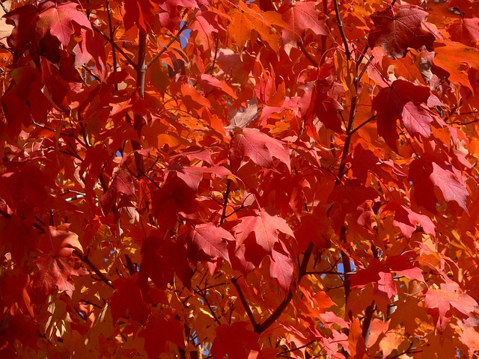
Приметы осени
1. Листья на деревьях меняют цвет…
краснеют
желтееют

Slide 3
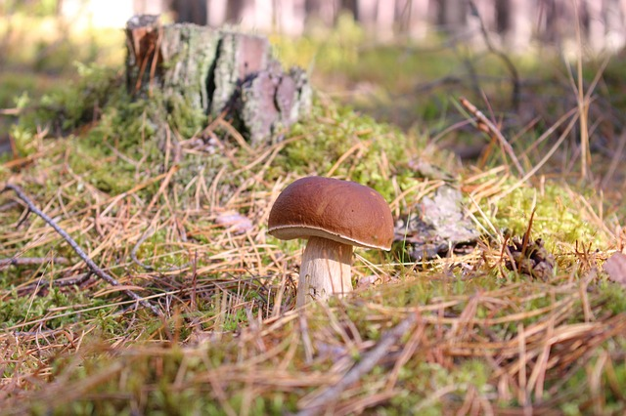
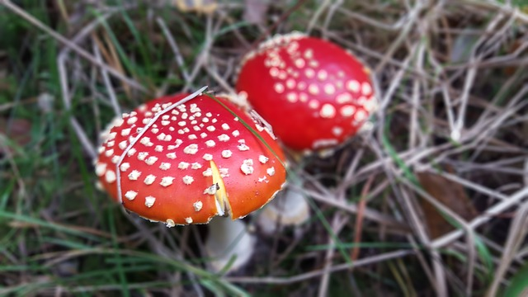
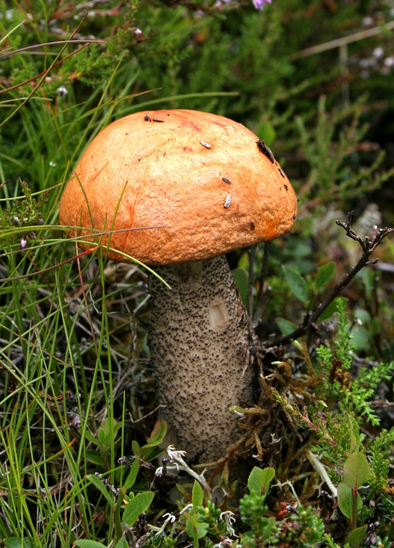
2.В лесу появляются грибы
Загадка про подосиновик
Загадка про мухомор
Загадка про боровик

Slide 4
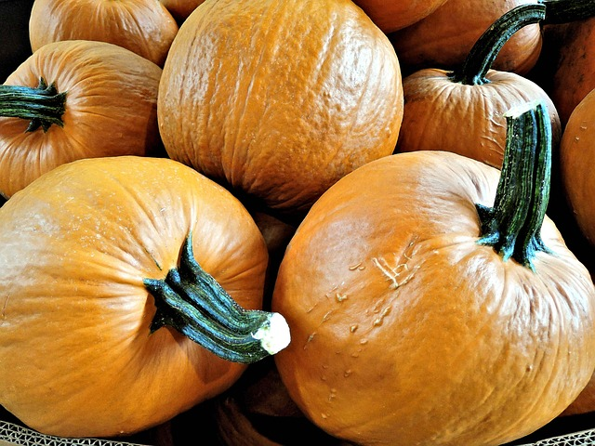
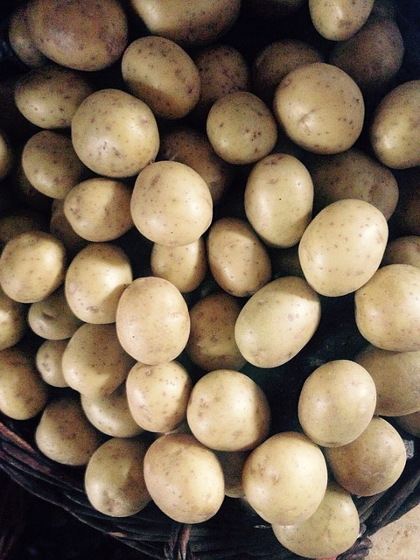
3. На полях собирают урожай…
Загадка про тыкву
Загадка про картофель

Slide 5
Ссылки на фотоматериал
https://pixabay.com/get/10db42149b6840764c50/1444719347/away-979580_1920.jpg?direct
https://pixabay.com/get/93c76e04d62f0d90ff51/1444719789/leaves-779763_1920.jpg?direc
https://pixabay.com/get/bd04d23fb246b3ee307b/1444719899/autumn-220061_1280.jpg?direct
https://pixabay.com/get/6b921ff32d8395d70921/1444721268/boletus-970492_1920.jpg?direct
https://pixabay.com/get/edcc980ad53215593556/1444721392/mushroom-961155_1920.jpg?direct
https://pixabay.com/get/8e4e9e97baa18efe49e3/1444721571/fly-agaric-959814_1920.jpg?direct
https://pixabay.com/get/74179c4c0965ddb50234/1444721757/pumpkins-974892_1920.jpg?direct
https://pixabay.com/get/c75424b549ea81387dd0/1444721946/potatoes-971214_1920.jpg?direct

